Slide 1
UNIVERSIDAD TECNICA DEL NORTE FALCULTAD DE INGENIERIA EN CIENCIAS AGROPECUARIAS Y AMBIENTALES ESCUELA DE INGENIERÍA FORESTAL
“PROPAGACIÓN VEGETATIVA DE YAGUAL (polylepis incana) MEDIANTE LA APLICACIÓN DE TRES NIVELES DE ENRAIZADORES Y TRES SUSTRATOS. VIVERO LA MAGDALENA”
AUTOR: DIRECTOR :
Santiago Ricardo Valenzuela Gavilima Ing. For. Segundo fuentes MSc.
2014

Slide 2
1._ INTRODUCCIÓN :
Importancia de las especies nativas de los Andes.
Alto valor ecológico.
Avance de la frontera agrícola.
Actividades agropecuarias.
Alternativas.
Genero Polylepis .
Polylepis incana.
Especie multiuso.
Peligro de extinción.
Cumplen importantes funciones ecológicas y sociales.
Especie nativa.
Crecimiento demográfico de la población.

Slide 3
1.1._OBJETIVOS:
1.1.2._OBJETIVO GENERAL:
Evaluar la respuesta de brotes aéreos de Yahual (Polylepis incana Kuth) mediante la aplicación de enraizadores y sustratos en el vivero “La Magdalena”
1.1.2._ OBJETIVO ESPECIFICO:
Evaluar la sobrevivencia de la especie.
Comparar la eficiencia de los enraizadores y sustratos utilizados en la propagación vegetativa.
Identificar el estado fitosanitario de las plantas.
Determinar los costos de producción.

Slide 4
1.2._ HIPOTESIS
1.2.1._HIPÓTESIS NULA
Hipótesis nula (Ho): la aplicación de diferente enraizados y sustrato permite similar crecimiento de las plantas.
u₁ = u₂………….= u_{n}
1.2.2._ HIPÓTESIS ALTERNA
Hipótesis alternativa (Ha): al menos uno de los niveles de aplicación de sustrato y enraizado determinan un crecimiento diferente de las plantas.
u₁ ≠ u₂………….≠ u

Slide 5
3._ MATERIALES Y MÉTODOS

Slide 6
Provincia: Imbabura.
Cantón: Ibarra.
Parroquia: Angochagua.
Sector: La Magdalena.
3.1.1._Ubicación geográfica
Altitud: 2664
3.1.2._Características climatológicas
Temperatura promedio anual: 15.5ºc.
Latitud 00° 15´ 56´´
Longitud 78° 05´ 97´´
Precipitación pluviométrica (mm³) 50-750.
Humedad media en %, máxima 84 y mínima 65.
3.1.-Localización
3.1.3._Clasificación ecológica
Según el sistema de clasificación de ecosistemas del Ecuador publicado por el MAE (2012), el sitio de se encuentra en el ecosistema bosque siempreverde montano bajo de la Cordillera Occidental de los Andes.

Slide 7
Cámara fotográfica
GPS
Computadora
Balanza digital
Flexometro
Hormonagro
Cytokin
Radical fit
3.2.1._EQUIPOS
3.3.2._FITOHORMONAS
Pala
Azadón
Fundas
Bomba de fumigar
Sarán
Arena
Tierra negra
Tierra de vivero
Humus
Tierra de bosque
3.2._MATERIALES E INSUMOS
3.2.2._HERRAMIENTAS
3.3.3._MATERIAL PARA SUSTRATO
3.3.1._MATERIAL VEGETATIVO
Brotes de Polylepis incana

Slide 8
3.4._MANEJO DEL ENSAYO
Identificación de lugares ecológicos
Características de la especie
Preparación de sustratos
Desinfección de sustrato
Llenado de fundas
Establecimiento de plántulas
Codificación
Labores culturales:
Construcción de umbráculo
Implementación de platabandas
Extracción de los brotes
Preparación de brotes
Evaluación
Protección
Riego
Deshierbe

Slide 9
3.5.-DOSIFICACIÓN DE SUSTRATO Y ENRAIZADORES
Componentes del sustrato | Sustrato 1 |  | Sustrato 2 |  | Sustrato 3
Tierra negra | 50% | 0.27m³
Tierra de vivero |  |  | 50% | 0.27m³
Tierra de bosque |  |  | 33.3% | 0.18 m³ | 100% | 0.54 m³
Arena | 33.3% | 0.18 m³ | 16,70% | 0.09 m³
Humus | 16,70% | 0.09 m³
TOTAL | 100% | 0.54m³ | 100% | 0.54m³ | 100% | 0.54m³
Sustratos | Descripción
S1 | Tierra negra + Arena+ Humus(3:2:1)
S2 | Tierra de vivero + Tierra de Bosque + Arena (3:2:1)
S3 | Tierra de bosque
Enraizador | Descripción | Tiempo (recomendación de casa comercial )
E 1 | Hormonagro # 1 | 20 a 30 gramos por cada 20 litros de agua de solución durante 5 minutos
E 2 | Cytokin | 15mm en 20 lt de agua. Durante 5 minutos
E 3 | Radical fit | 25 mm en 20 litros de agua Colocar los brotes durante 5 min

Slide 10
3.6._TOMA DE DATOS
Prendimiento de la especie
Número de foliolos
Número de raíces
Estado fitosanitario de las plantas
$$Prendimiento=\frac{Brotes vivos}{Brotes plantados}×100$$
Código | Categoría | Características
1 | Mala | Plantas muertas, secas.
2 | Regular | Plantas con un porcentaje inferior al 50% de hojas
3 | Buena | Plantas con por lo menos el 50% de hojas verdes
4 | Excelente | Plantas con el 100% de hojas verdes

Slide 11
3.7._DISEÑO EXPERIMENTAL µ= media general. τ_{i}= efecto del tratamiento. ε_{ij} = error experimental. α= efecto del sustrato. λ=efecto del enraizado . αλ= interacción sustrato enraizador.
Y_{ij}= µ + τ_{i} + ε_{ij}
αλ+λ+αλ
Esquema de análisis de varianza
FUENTE DE VARIACIÓN | GRADOS DE LIBERTAD
Tratamiento | (t-1) 8
Factor A( Sustratos) | (n-1)=2
Factor B ( Enraizador) | (n-1)=2
Factor A * B | (2x2) = 4
Error | T(n-1) = 27
Total | tn-1 =35
Análisis funcional: Duncan, al 95%

Slide 12
CARACTERÍSTICAS DEL CAMPO EXPERIMENTAL
Número de unidades experimentales | 36
Número de plantas por unidad experimental | 25
Número de plantas por tratamiento | 100
Total de plantas | 900
Ancho | 30 cm
Largo | 30 cm
Distancia entre tratamiento y tratamiento | 20 cm

Slide 13
FACTORES EN ESTUDIO
Factor A: Sustratos
S1: Tierra negra + Arena + Humus
S2: Tierra de Vivero + Tierra de Bosque + Arena
S3: Tierra de Bosque
Factor B: Enraizadores
E1: Hormonagro # 1
E2: Cytokin
E3: Radical fit

Slide 14
DESCRIPCIÓN DE LOS TRATAMIENTOS
TRATAMIENTO | CÓDIGO | DESCRIPCIÓN
T1 | A1E1S1 | Polylepis incana + Hormonagro +Tierra negra + arena + humus
T2 | A1E1S2 | Polylepis incana + Hormonagro+ Tierra de vivero + Tierra de bosque +arena
T3 | A1E1S3 | Polylepis incana + Hormonagro + Tierra de bosque
T4 | A1E2S1 | Polylepis incana + Cytokin +Tierra negra + arena + humus
T5 | A1E2S2 | Polylepis incana + Cytokin+ Tierra de vivero + Tierra de bosque +arena
T6 | A1E2S3 | Polylepis incana + Cytokin + Tierra de bosque
T7 | A1E3S1 | Polylepis incana + Radical fit +Tierra negra + arena + humus
T8 | A1E3S2 | Polylepis incana + Radical fit+ Tierra de vivero + Tierra de bosque +arena
T9 | A1E3S3 | Polylepis incana + Radical fit+ Tierra de bosque

Slide 15
4._RESULTADOS Y DISCUSIÓN

Slide 16
4.1._PORCENTAJE DE SOBREVIVENCÍA A LOS 90 DÍAS

Slide 17
4.2._NÚMERO DE FOLIOLOS A LOS 90 DÍAS
ADEVA
FV | GL | SC | CM | F cal | F 0,95 | F 0.99 | SIGNIFICANCIA
TRATAMIENTOS | 8 | 1,59 | 0,199 | 1,33 | 2.36 | 3.36 | ns
ERROR EXPERIMENTAL | 24 | 3,59 | 0,149
TOTAL | 35 | 5,27 | 0,151
 |  | FC |  | 607,13
TRATAMIENTO | MEDIA
T1 (A1E1S1) | 4,375
T5 (A1E2S2) | 4,333
T 9 (A1E3S3) | 4,288
T6 (A1E2S3) | 4,280
T2 (A1E1S2) | 4,083
T7 (A1E3S1) | 4,040
T3 (A1E1S3) | 3,958
T4 (A1E2S1) | 3,813
T8 (A1E3S2) | 3,793

Slide 18
4.3._ESTADO FITOSANITARIO
ADEVA
FV | GL | SC | CM | F cal | F 0,95 | F 0.99 | SIGNIFICANCIA
TRATAMIENTOS | 8 | 4,29 | 0,536 | 5,43 | 2.36 | 3.36 | **
ERROR EXPERIMENTAL | 24 | 2,66 | 0,111
TOTAL | 35 | 7,11 | 0,203
 |  | FC |  | 183,42
TRATAMIENTO | MEDIA | RANGOS
T 9 (A1E3S3) | 2,780 | A
T6 (A1E2S3) | 2,470 | A | B
T3 (A1E1S3) | 2,430 | A | B
T7 (A1E3S1) | 2,418 | A | B
T2 (A1E1S2) | 2,418 |  | B
T8 (A1E3S2) | 2,208 |  | B
T5 (A1E2S2) | 2,105 |  | B
T4 (A1E2S1) | 1,988 |  | B
T1 (A1E1S1) | 1,500 |  |  | C

Slide 19
4.4._NÚMERO DE RAICES 90 DíAS
ADEVA
FV | GL | SC | CM | F cal | F 0,95 | F 0.99 | SIGNIFICANCIA
TRATAMIENTOS | 8 | 9,20 | 1,150 | 5,11 | 2.36 | 3.36 | **
ERROR EXPERIMENTAL | 24 | 6,08 | 0,253
TOTAL | 35 | 17,75 | 0,507
 |  | FC |  | 289,62
TRATAMIENTO | MEDIA | RANGOS
T 9 (A1E3S3) | 3,665 | A
T6 (A1E2S3) | 3,313 | A | B
T3 (A1E1S3) | 3,145 | A | B
T5 (A1E2S2) | 2,875 |  | B | C
T7 (A1E3S1) | 2,813 |  | B | C
T4 (A1E2S1) | 2,738 |  | B | C
T8 (A1E3S2) | 2,645 |  | B | C
T2 (A1E1S2) | 2,585 |  | B | C
T1 (A1E1S1) | 1,750 |  |  | C

Slide 20
4.5._COSTOS
Costos de producción DESCRIPCIÓN | UNIDAD | CANTIDAD | PRECIO UNITARIO | TOTAL DÓLARES
Preparación de sustrato | m³ | 1,62 |  | 25,43
Recolección de material vegetativo | unidades | 900 | 0,02 | 18
Insumo agrícolas |  |  |  | 37,1
Mano de obra |  |  |  | 56.3
TOTAL |  |  |  | 136,83
COSTO POR PLANTA | 146 |  |  | 0,93
COSTO DE PRODUCION POR TRATAMIENTO
TRATAMIENTO | # PLANTAS VIVAS | COSTO POR PLANTA
T1 (A1E1S1) | 7 | $ 1,93
T7 (A1E3S1) | 10 | $ 1,73
T2 (A1E1S2) | 11 | $ 1,22
T4 (A1E2S1) | 13 | $ 1,19
T8 (A1E3S2) | 14 | $ 1,07
T5 (A1E2S2) | 14 | $ 0,99
T6 (A1E2S3) | 19 | $ 0,77
T3 (A1E1S3) | 24 | $ 0,59
T 9 (A1E3S3) | 33 | $ 0,49

Slide 21
5._CONCLUSIONES
Al final de la investigación el mejor resultado en cuanto a la sobrevivencia fue T9 (Radical + Tierra de bosque) con el 33%, debido a una mezcla adecuada del enraizador y sustrato.
En cuanto a la mejor eficiencia de sustrato-enraizador fue el sustrato compuesto de Tierra de bosque con el enraizador Radical ya que presentaron una media del 25,7% y 19,33% respectivamente valores mayores en relación a los otros sustratos y enraizadores empleado en la investigación.
En lo que respecta al estado fitosanitario la mayoría de las plántulas se calificaron en el orden de excelente a malas; cabe destacar que el mejor tratamiento en cuanto a esta variable fue el T9 (A1E3S3 Polylepis incana + Radical + Tierra de bosque) con una calificación de buena.
En cuanto al costo promedio por planta del T9 (A1E3S3 Polylepis incana + Radical + Tierra de bosque) ya que dicho tratamiento obtuvo mejor sobrevivencia el costo fue 0,49 dólares americanos .

Slide 22
6._RECOMENDACIONES
Recurrir a brotes con una lignificación del 50%, ya que los verdes (tiernos) presentan una tasa de mortalidad mayor, debido a que son susceptibles de pudrición.
Se sugiere para futuras investigaciones en propagación vegetativa la interacción del enraizador conocido como Radical y el sustrato compuesto de Tierra de bosque debido a su efectividad ya que por sus condiciones de textura y estructura son adecuadas para la propagación vegetativa, en especial de Polylepis.
Se recomienda utilizar los brotes con un grado mayor de lignificación y efectuar el ensayo en los meses de Junio, Julio, Agosto (época seca).
Por la importancia y el valor ecológico de Polylepis incana se sugiere realizar investigaciones que permitan profundizar el uso de diferentes tratamientos para su propagación.

Slide 23
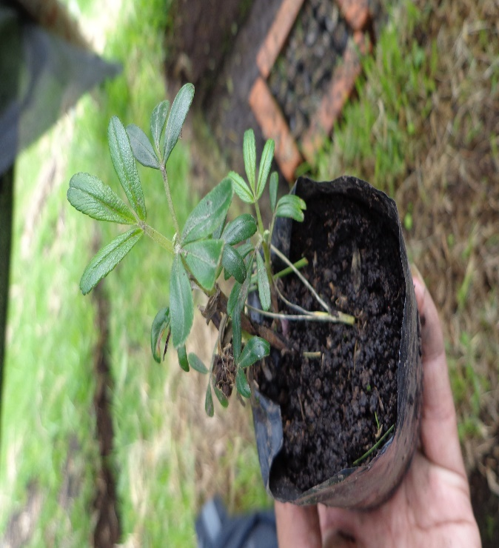
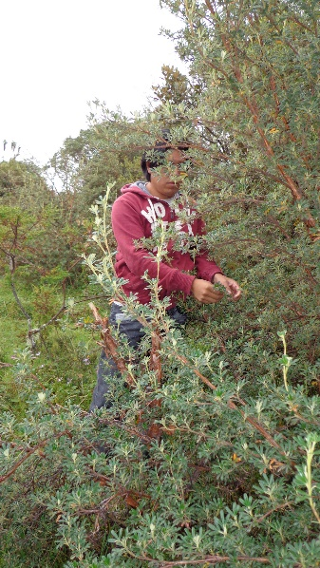
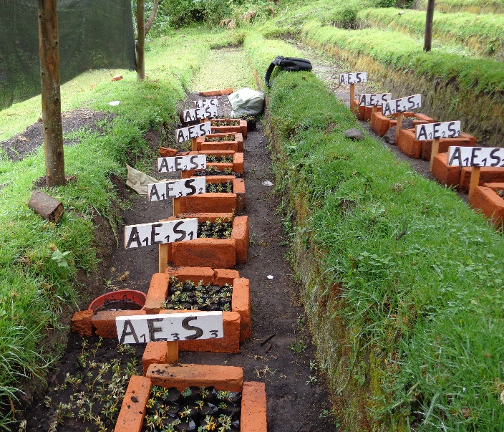
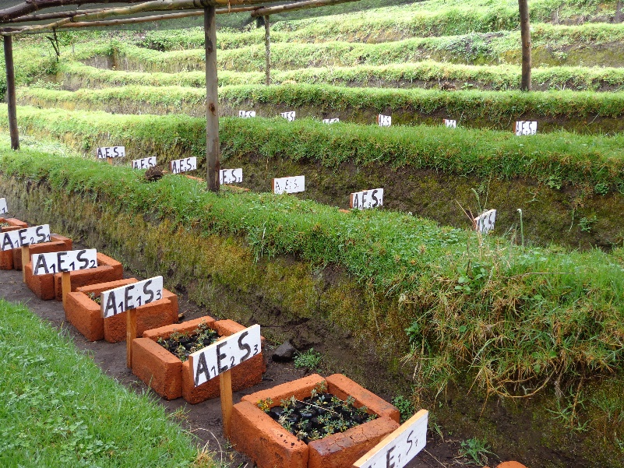
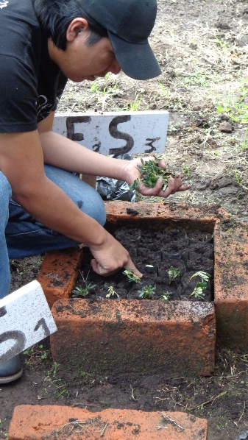
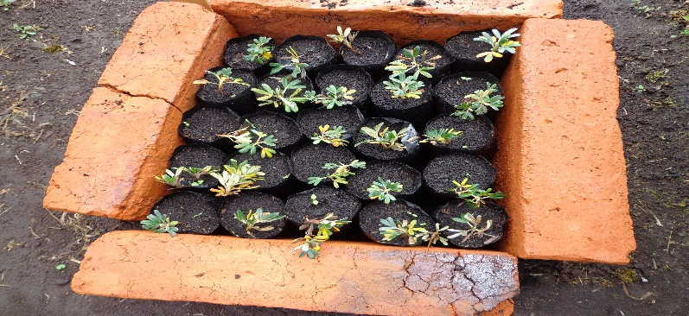
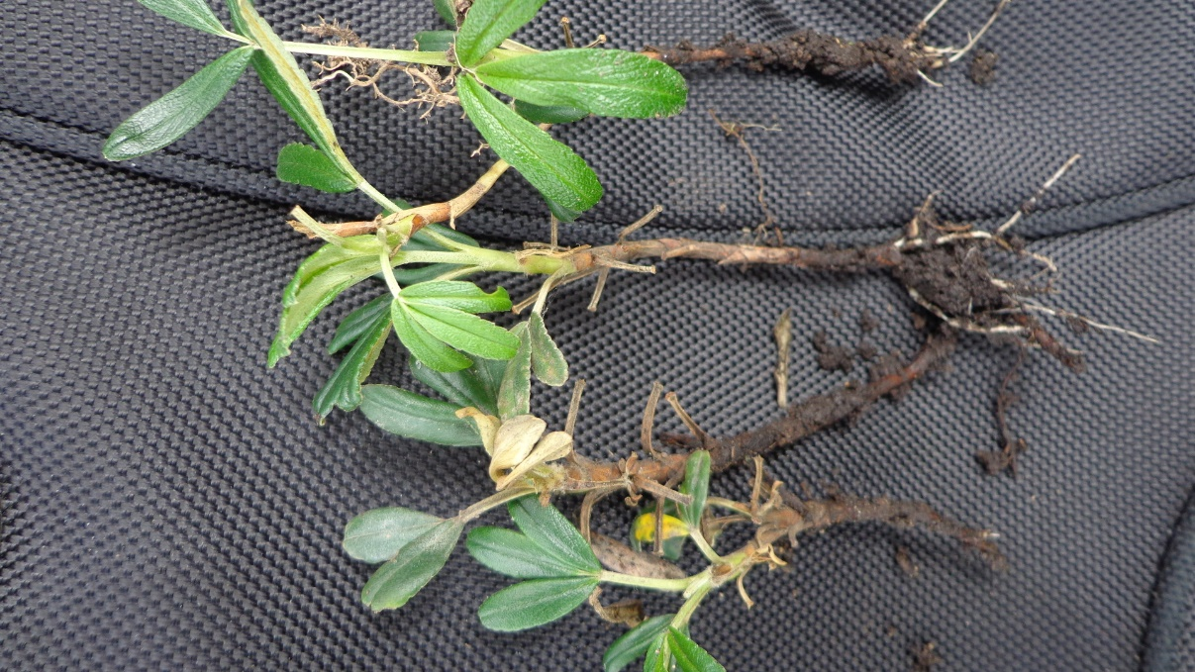
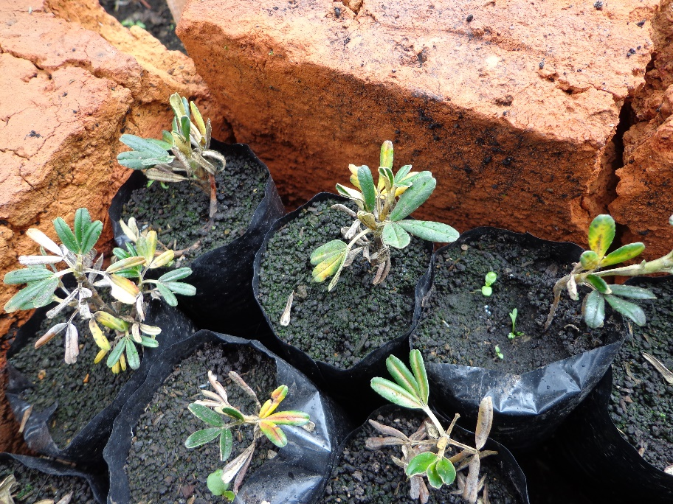
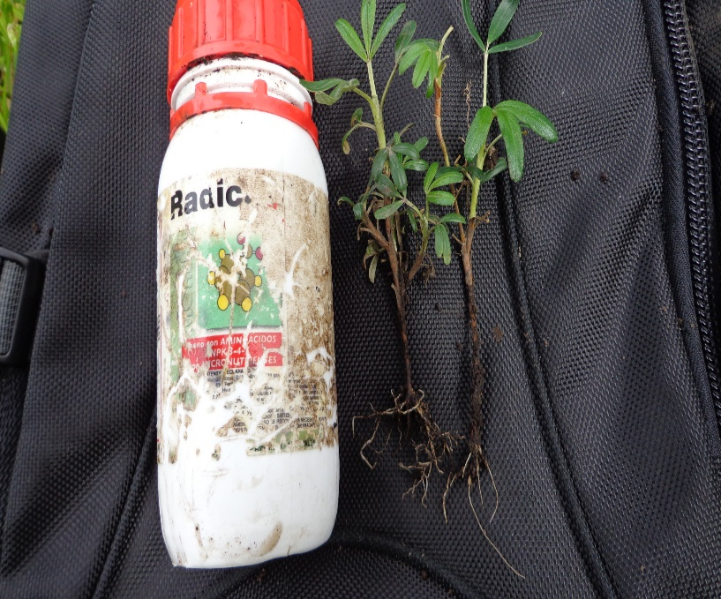
GRACIAS

